Slide 1
Helping Remember Program
นาย ปานเนตร วนิชชากร รหัสนิสิต 6530300333
เสนอ
อาจารย์ กุลวดี สมบูรณ์วิวัฒน์
รหัสวิชา 03603171
ภาคเรียนที่ 2 ปีการศึกษา 2565
Final Project Program

Slide 2
เหตุผมที่ทำโปรแกรมคือ?
เนื่องจากในการศึกษาสมัยนี้นั้นมีการเรียนการสอนหลากหลายแบบซึ่งหนึ่งในนั้นคือการเรียนการสอนโดยการใช้ความจำเป็นหลักเช่น การจำชื่อประเทศ การจำคำศัพท์ การจำชื่อสัตว์ จนไป การจำชื่อส่วนประกอบต่างๆของเซลล์ ดั้งนั้นผมจึงเล็งเห็นถึงจุดนี้ โดยได้มีความคิดที่จะสร้างแอพิลเคชันในการช่วยที่จะฝึกการจำ โดยการจำที่ผมนั้นได้เลือกใช้คือการจำโดยการจดจำเป็นคู่ โดยให้ชื่อว่า helping remember program
โดย helping remember program นั้นจะช่วยในการทำให้ผู้ใช้จดจำคำศัพท์หรือสิ่งที่ผู้ใช้นั้นต้องการโดยรองรับในรูปแบบของคำและประโยคซึ่งผู้ใช้นั้นสามารถสร้างเป็นหัวข้อนั้นและเพิ่มประโยคตามที่ผู้ใช้ต้องการและจำเป็นการฝึกผ่านเกมเพื่อความสนุกเพลิดเพลินของผู้ใช้

Slide 3
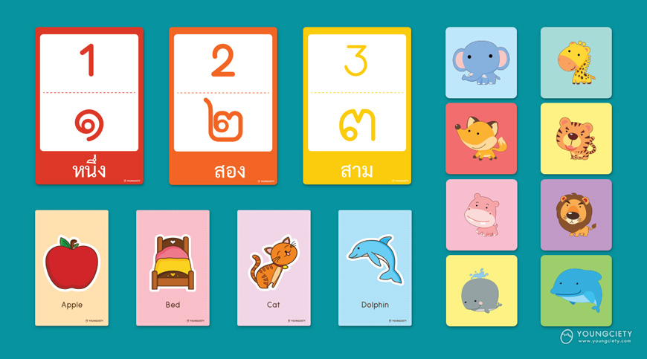

ที่มาของโปแกรมคือ?
Flash Cards (บัตรคำ) คือ
สื่อการสอนรูปแบบกระดาษชนิดหนึ่ง ที่ช่วยปูพื้นฐานด้านการจดจำ

Slide 4
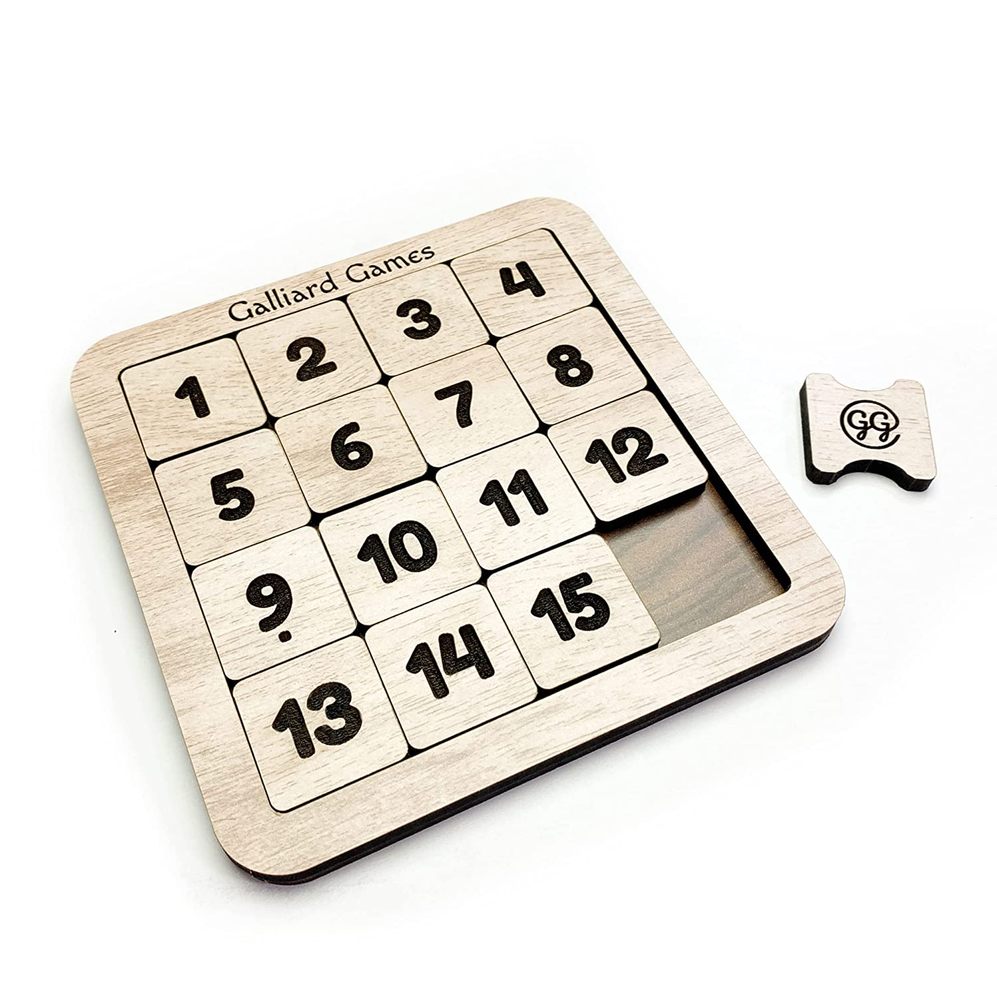

ที่มาของโปแกรมคือ?
Puzzle Games
หรือเกมปริศนาขึ้นชื่อว่าเป็นเกมที่ช่วยลับคมสมอง ฝึกการคิดและการแก้ปัญหา รวมทั้งการเชื่อมโยงสิ่งต่างๆ เข้าด้วยกัน เกมในหมวดนี้จะมีอยู่หลายแบบด้วยกัน

Slide 5
สารบัญ
01
UI
02
Class Diagram
03
Algorithm
04
วิธีการติดตั้งและใช้งาน

Slide 6
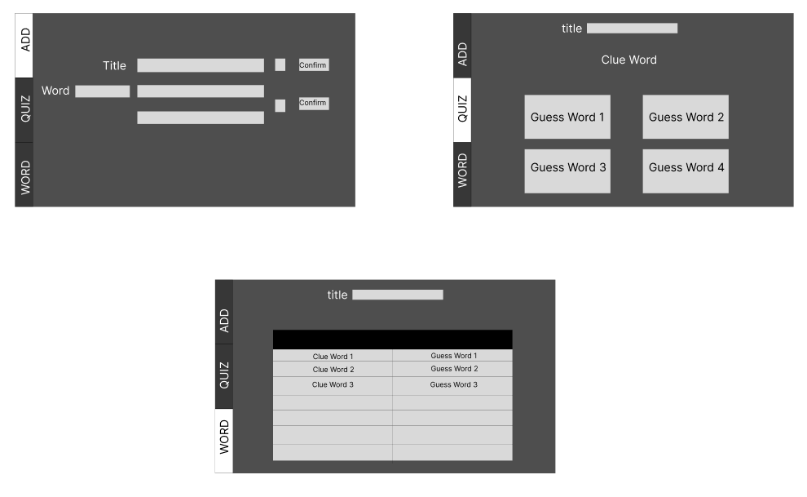
UI

Slide 7
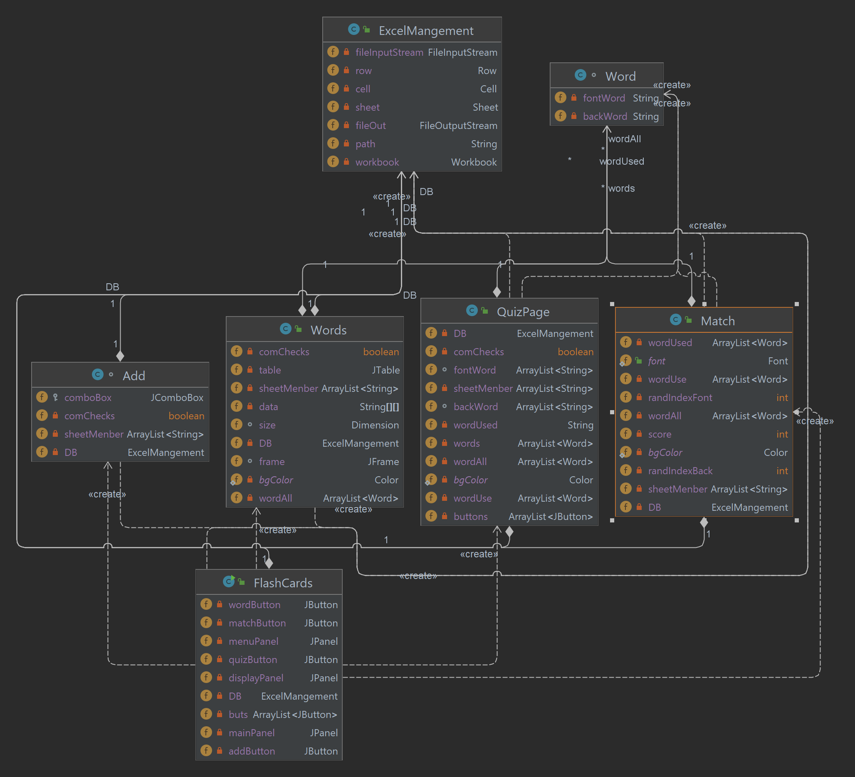
Class Diagram

Slide 8
Class Diagram
Excel Management : ทำหน้าที่ในการติดต่อกลับ Database Excel
Add,Quiz,Match,Words : ทำหน้าที่แสดง Panel ต่างตามคลาสแต่ละคลาส
Word : เป็นคลาสที่จะสร้างobjเพื่อจัดเก็บคำใบ้และคำทาย
FlashCards : เป็นคลาสที่จะรวมGUIเอาไว้

Slide 9
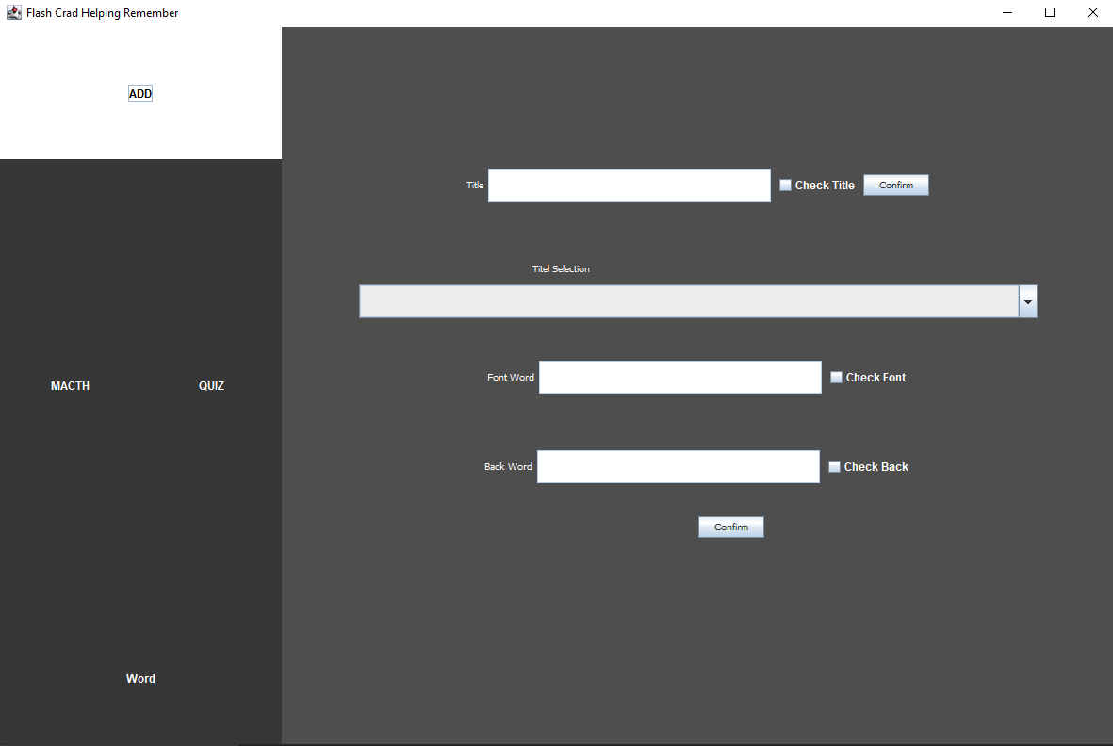
Algorithm
Helping Remember Program

Slide 10
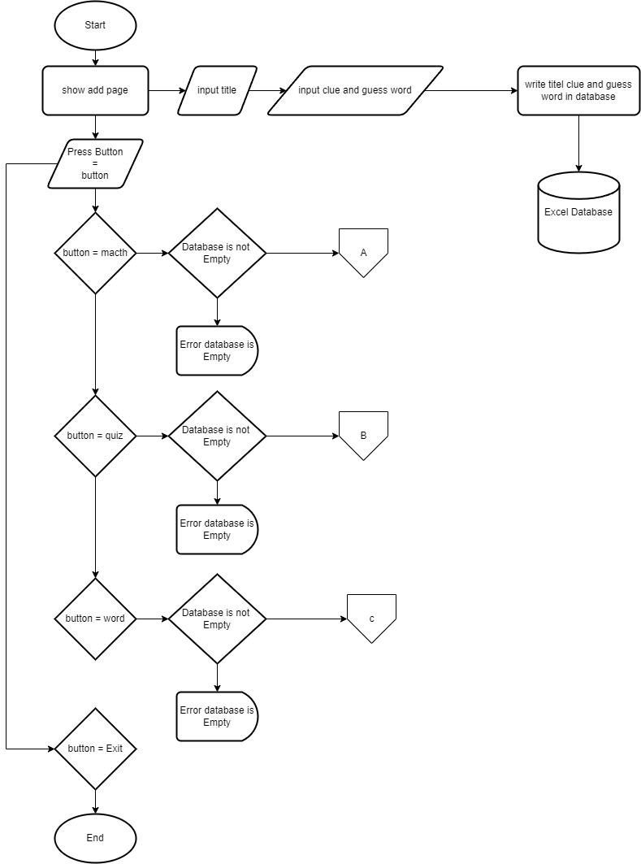
Algorithm

Slide 11
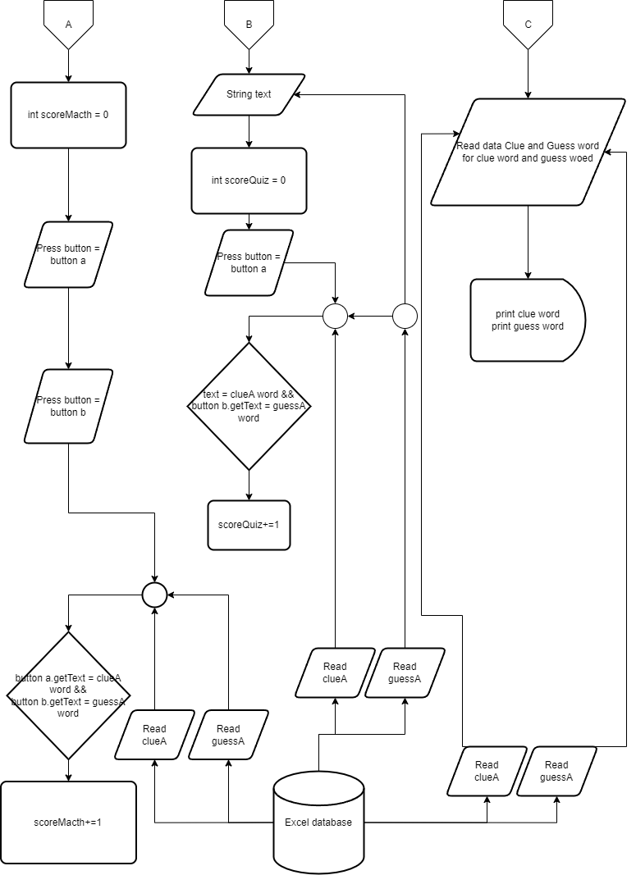
Algorithm

Slide 12
Source Code
Github : https://github.com/Zhilshi04/Remember-Crad-Project-Java
Youtube: https://youtu.be/hP8IlKNIq2M

Slide 13
End

